Slide 1
基於OpenFlow之網頁認證網路存取控制機制 An OpenFlow-based Captive Portal Access Control Mechanism
碩士生：楊國呈

Slide 2
研究背景
各種規模的網路服務提供商
使用者透過網頁認證取得網路服務

Slide 3
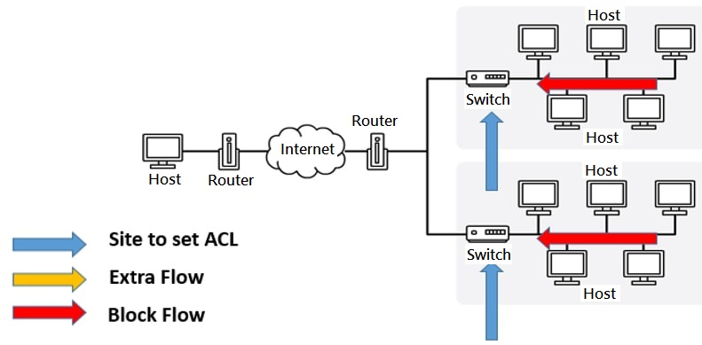
研究動機
存取控制清單(access control list，ACL)為網路安全之第一道防線
設定的位置
靠近末端設備

Slide 4
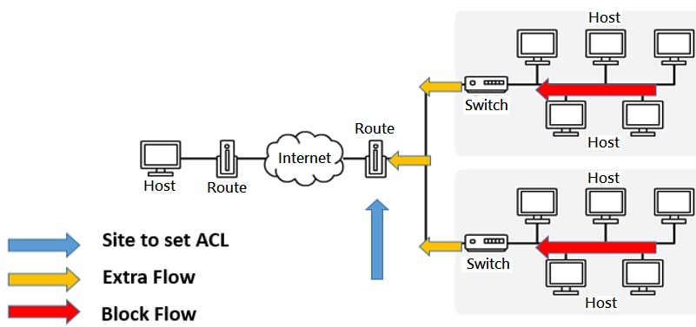
研究動機(Cont.)
存取控制清單(access control list，ACL)為網路安全之第一道防線
設定的位置
靠近末端設備
靠近核心

Slide 5
背景知識
整合通訊協定的挑戰
網路管理複雜
擴充性不足
安全性等問題

Slide 6
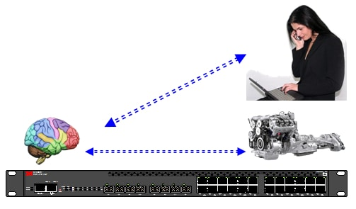
傳統網路設備
傳統網路設備與管理者
控制平面就像是設備的大腦
控制平面互相溝通協調後建立網路拓樸
實體網路埠負責資料的交換

Slide 7
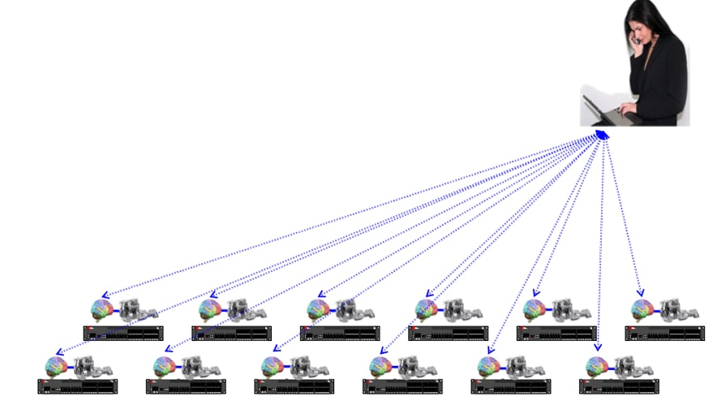
管理傳統網路設備
傳統網路設備與管理者
沒有統一的介面難以管理
不同廠牌不同語法

Slide 8
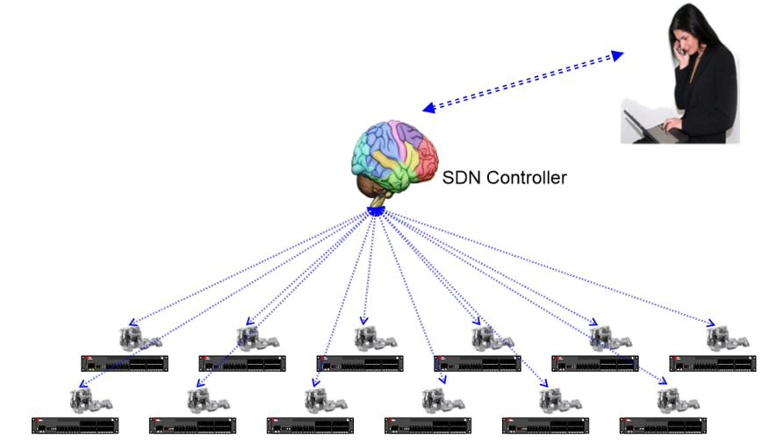
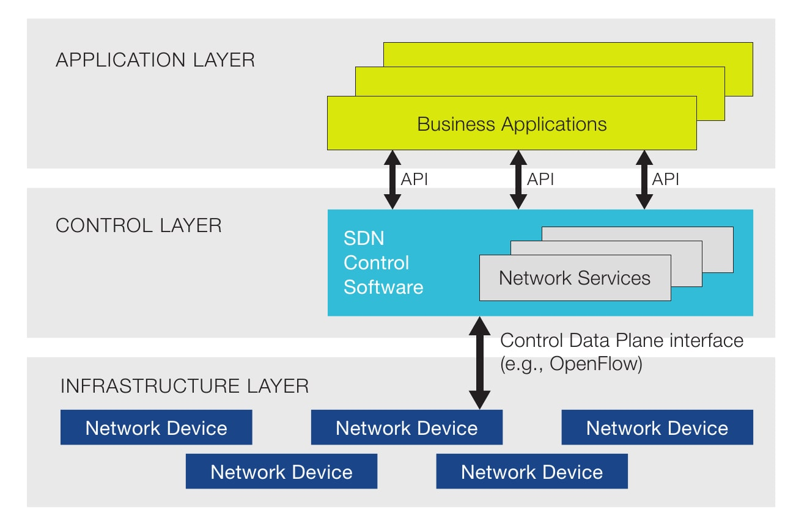
軟體定義網路 (Software Defined Networking，SDN)
SDN是一種架構
控制平面與資料平面分離
資料平面集中控制
開放的可程式化界面
自動化控制網路服務的應用程式

Slide 9
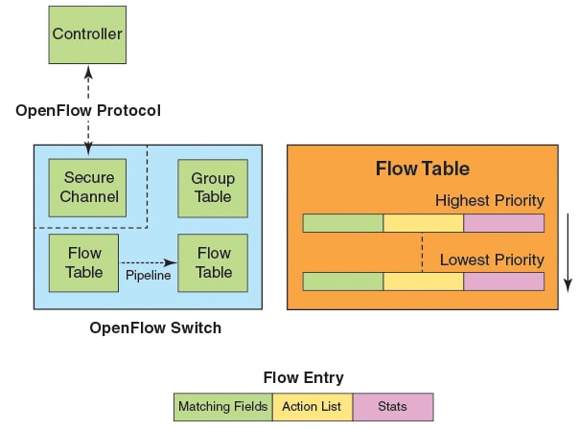
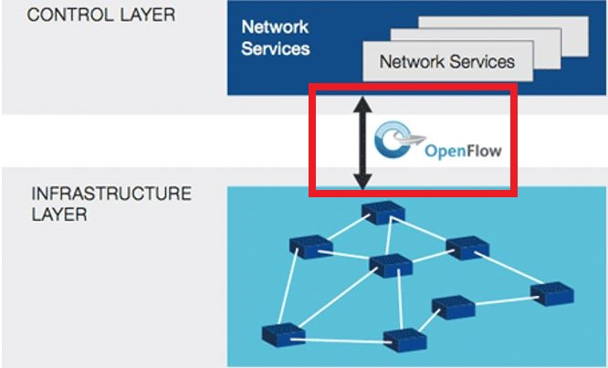
OpenFlow
專門為了只有資料平面的設備所設計的南向介面

Slide 10
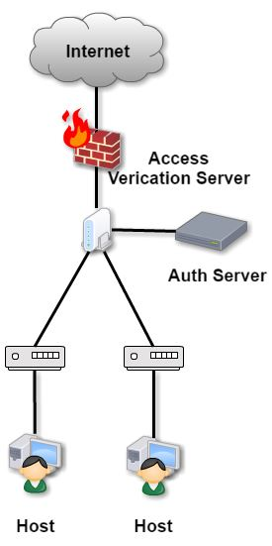
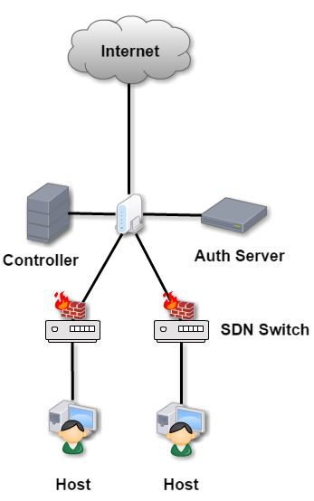
相關研究
Captive Portal
網路閘道器設置訪問驗證伺服器
無法及時阻擋流量

Slide 11
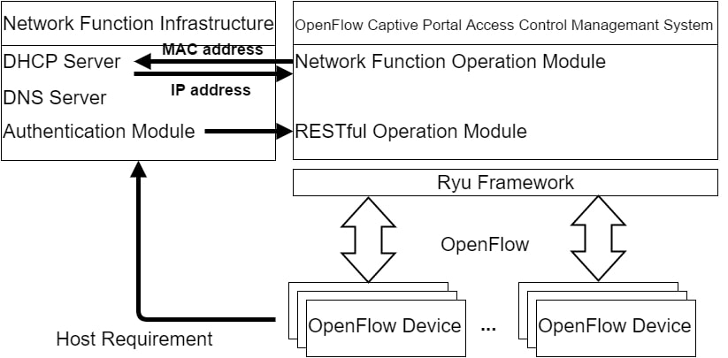
OpenFlow 網頁認證網路存取控制系統 系統架構圖

Slide 12
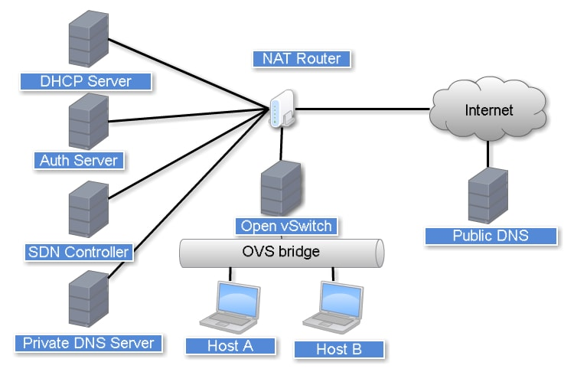
OpenFlow 網頁認證網路存取控制系統 網路架構圖
DNS:
Public DNS
DNS Respond:
Real IP address
DNS
Redirect
DNS Respond:
Auth Server
DNS Query

Slide 13
DNS 重導向

Slide 14
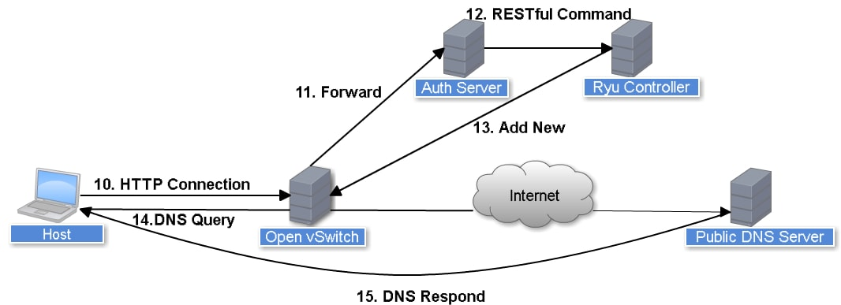
DNS 重導向(Cont.)

Slide 15
Flow Table
Usage | Match |  | Priority | Action
General rules
ARP |  | eth_type = 0x0806 | 600 | Normal
DHCP Discover |  | UDP_src = 67,UDP_dst = 68 | 400 | Normal
DHCP Offer |  | UDP_src = 68, UDP_dst = 67 | 400 | Normal
Authorized User
Network access |  | eth address= Authorized Host | 500 | Normal
Unauthorized User
DNS Query | UDP dst = 53,ipv4 dst = "8.8.8.8" | 200 | Modify Destination IP address
DNS Response | UDP src = 53,ipv4 src = "192.168.1.253" | 200 | Modify Source IP address
HTTP | TCP src/dst port = 80 | 150 | Normal
ICMP | ip_proto = 0x01 | 100 | Drop

Slide 16
比較
 | Traditional captive portal | OpenFlow based captive portal
Technical Method | Firewalld | OpenFlow Flow Entry
Deploy Site | Close backbone | Close end device
Deploy Quantity | One | Many but Centralize Control
Protocol | IP | MAC/IP
Extra Flow | Yes | No
Customize | Yes | Yes
Manage and Defense Scope | Flow pass though | Whole network
Other | Traffic aggregation makes firewall equipment a bottleneck | Traffic distributed ,even if the device crashes the hierarchy architecture will provide the backup path and support same access control list

Slide 17
系統展示

Slide 18
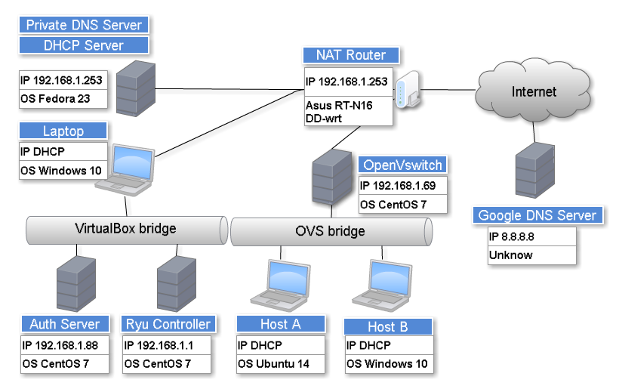
實作架構

Slide 19
使用者操作情境
備份影片

Slide 20
管理者操作情境
REST 命令 (GET 、POST、DELETE )
Google Chrome POSTMAN 插件
備份影片

Slide 21
結論
統一設定規則
於第一線封阻連線
方便擴充新服務
減少設定時間
減少設備負擔
增加服務擴充性

Slide 22
問題與建議

Slide 23
基礎的 Match 欄位 OpenFlow 1.0
In Port | VLAN ID | Ethernet |  |  | Internet Protocol |  |  | TCP/UDP
 |  | Src | Dest | Type | Src | Dest | Proto | Src | Dest

Slide 24
開放的可程式化界面
舉例來說像是一般的第二層網路設備可能無法辨識數據壅塞控制協定(Datagram Congestion Control Protocol，DCCP)的封包。而支援SDN的設備可以透過控制器來解析出數據壅塞控制協定的封包，進而針對此類型封包實行處理。
對於SDN設備來說解析至IP層後查看IP protocol numbers欄位號碼33。即可定義該封包為DCCP的封包。

